Slide 1

AI융합교육원 학부 소개
이 상 산

Slide 2
AI가 가져올 2040년의 모습은?
인공지능이 발전하면 무슨 일이 생길까.
생명과학은 공부할 필요가 없어진다?
컴퓨터가 사람을 대신하여 회사를 경영한다?
더 나아가 현재의 모든 직업은 없어진다?
그러면 내가 배우는 대학 공부는 무슨 의미가 있을까.
나는 무엇을 준비해야 하지?

Slide 3
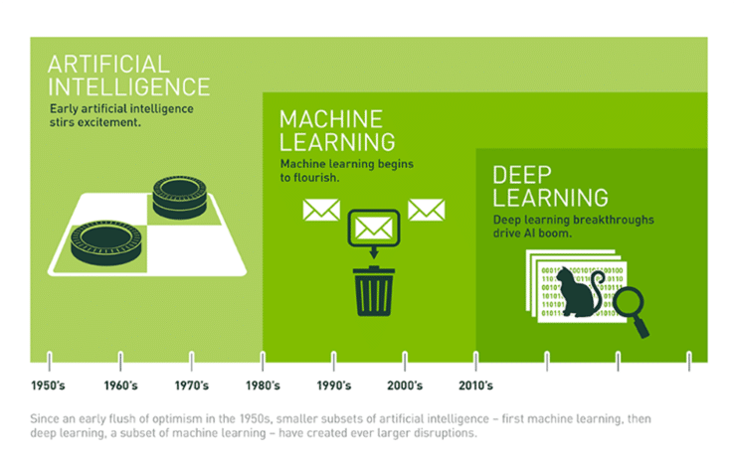
인공지능(AI)는 무엇인가?
[인공지능] 개별적으로 프로그램 하지 않고, 컴퓨터가 스스로 학습한다.
[기계학습] 인공지능이라고 말하고 기계학습이라고 읽는다. 데이터로부터 학습한다.
[딥러닝] 요즘 기계학습은 대부분 딥러닝이다.

Slide 4
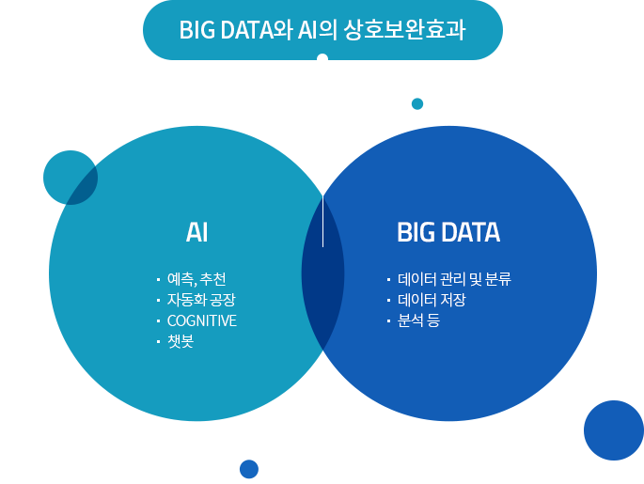
인공지능 시대의 전문성
컴퓨터는 좋은 기계이다.
Garbage in, garbage out !
인공지능은 만능이다? 아니다 !
좋은 데이터가 주어져야 한다. [딥러닝]
좋은 과학지식이 필요하다. [강화학습]
잘 사용하면

Slide 5
AI융합교육원에서는
Mission #1: AI융합전공 (including 마이크로디그리)
인공지능과 빅데이터 분석기술을 공부합니다.
전문분야(Domain knowledge)를 연계합니다.
(예) 생명과학, 경영 등
Mission #2: 마이크로디그리(MD) → 빅데이터 혁신공유대학 인증서
전문분야 전공생들에게 (인공지능 MD)
인공지능과 빅데이터 분석기술을 !
전산 전공생들에게는 (인공지능융합 MD)
전문분야 인공지능 및 빅데이터 활용을 !
한동대학교 ‘데이터활용기초역량인증’ 대체한
서울대 주관 혁신공유대학 ‘AI/빅데이터 마이크로디그리‘ 인증 수여

Slide 6
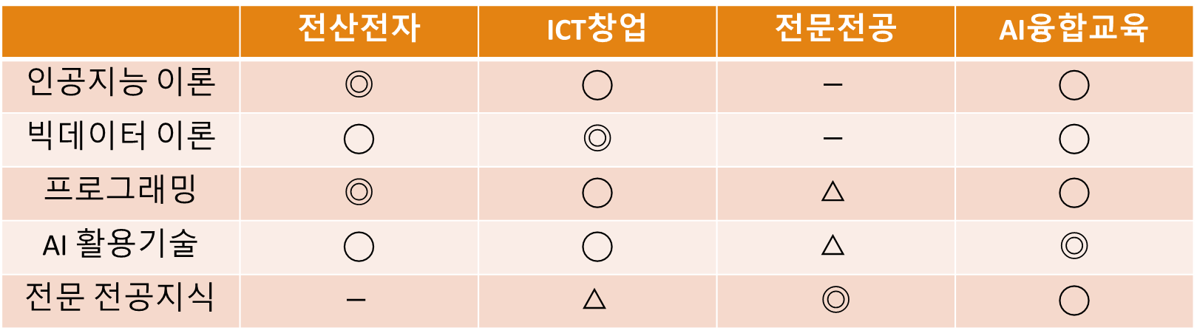
AI융합교육원은 어떻게 다른가
Closer to Domain Knowledge
Lower Barrier to AI & BD Applications
Not just a AI project programmer
2전공
 | 전산전자 | ICT창업 | 전문전공 | AI융합교육
인공지능 이론 | ◎ | ⃝ | $$−$$ | ⃝
빅데이터 이론 | ⃝ | ◎ | $$−$$ | ⃝
프로그래밍 | ◎ | ⃝ | $$△$$ | ⃝
AI 활용기술 | ⃝ | ⃝ | $$△$$ | ◎
전문 전공지식 | $$−$$ | $$△$$ | ◎ | ⃝
인증

Slide 7
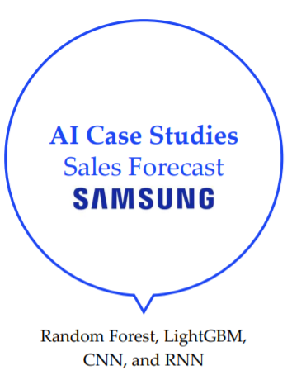
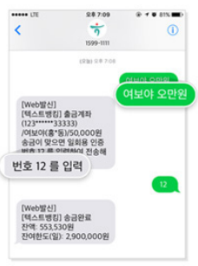
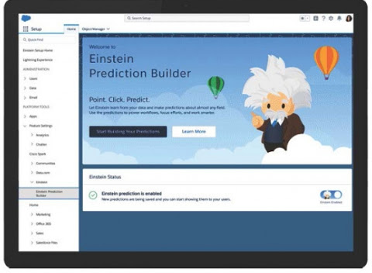
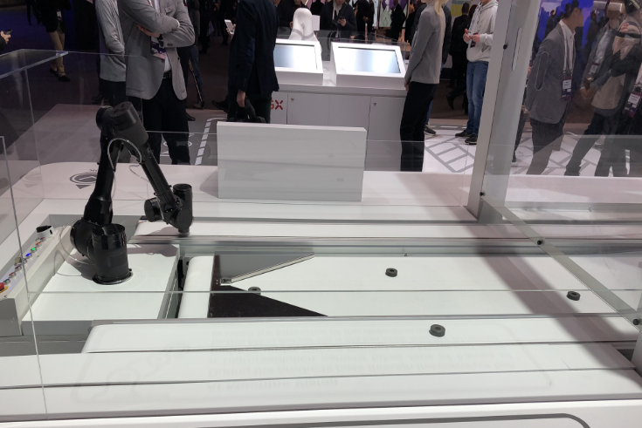
경영-AI융합 대표 사례
경영일반/재무 삼성전자 AI 매출 예측
마케팅 Salesforce.com AI기반 CRM
생산관리 SK텔레콤 공정관리 AI비전
금융 KEB 하나은행 금융봇
모든 경영 현장/분야에 AI융합 가속화
Notes:
고객 행동 패턴을 분석해 최적의 시간에 적절한 횟수의 이메일을 발송할 수 있게 하거나 이미지 인식 기능을 통해 마케팅에 활용할 이미지 태그를 자동으로 삽입할 수 있도록 하는 것이다.

Slide 8
생명-AI융합
주요 AI/빅데이터 활용사례

Slide 9
AI융합교육원 교과과정
최소 이수 조건: AI 관련 교과목 24학점 + 1전공 교과목 9학점
1학년 또는 전공초년차에 파이썬, 통계학, 선형대수학, Calculus2, C 등을 공부하면
AI융합교육원 전과정 공부에 큰 도움이 됩니다.
 | AI융합 | 전산전자 | ICT창업 | GLS | 창의융합
수학 교과목 |  |  |  | (Calculus2) (선형대수학) 통계학
SW 교과목 | 파이썬으로배우는데이터구조 | C프로그래밍 이산수학 데이터구조 데이터베이스 컴퓨터비전 AI프로젝트입문 머신러닝 |  | (파이썬프로그래밍) C프로그래밍 모두를위한인공지능 데이터수집과응응 R을이용한빅데이터분석 AI데이터활용 AI입문 | 통계적방법론 확률론 회귀분석 다변량자료분석
1전공 교과목 | 생물정보학, 바이오데이터분석, 시스템생물학, 응용유전체학, 합성생물학, 생명과학캡스톤
 | 비즈니스애널리틱스, 전자상거래와 데이터주도마케팅, 경영전산캡스톤

Slide 10
AI융합교육원 졸업생 진로
Full benefits of 빅데이터혁신공유대학 during study !
컴퓨터, 마이크로디그리, 교과/비교과 연합프로그램, 취업 인턴기회 등
AI융합전공 이수자
1전공분야에서 AI 및 빅데이터 프로젝트 수행 전문가
1전공과 AI/빅데이터를 동시에 이해하는 창업자
다양한 전공분야에 대한 AI 및 빅데이터 활용 전문가
마이크로디그리 수여자
인공지능 MD: 전공분야에서 AI 및 빅데이터 기술 활용 전문가
인공지능융합 MD: 실제 현장데이터를 다룬 경험 있는 전산 전문가

Slide 11
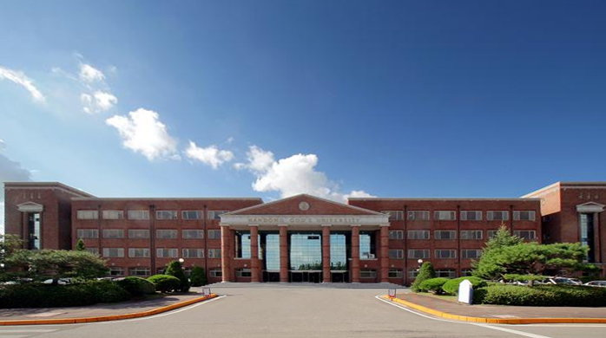
Stand on the shoulders of the giants.
Welcome to AI+X !
You look much farther with us.

